Slide 1
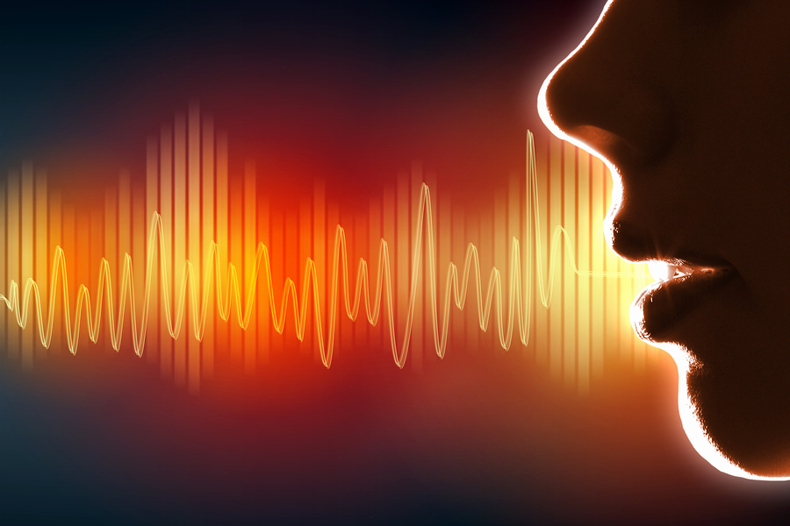
Podstawy akustyki i obróbka dźwięku
Zebrał i opracował : Maciej Belcarz
Zebrał i opracował : Maciej Belcarz

Slide 2
Dźwięk – wrażenie słuchowe, spowodowane falą akustyczną rozchodzącą się w ośrodku sprężystym: ciele stałym, cieczy, gazie.
W powietrzu, w temperaturze 15 °C, prędkość rozchodzenia się dźwięku jest równa 340,3 m/s ≈ 1225 km/h.
guma - 17 do 30 m/s
korek – 500 m/s
etanol - 1180 m/s
rtęć – 1500 m/s
woda – 1500 m/s
ołów – 2100 m/s
lód – 3300 m/s
mosiądz - 3500 m/s
beton – 3800 m/s
sosna - 4760 m/s
jodła - 4890 m/s
stal – 5100 m/s–6000 m/s
szkło – 6000 m/s
aluminium – 6300 m/s
diament - 18000 m/s

Slide 3
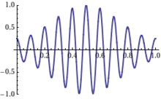
Fala akustyczna – rozchodzące się w ośrodku zaburzenie gęstości (i ciśnienia) w postaci fali podłużnej, któremu towarzyszą drgania cząsteczek ośrodka. Zaburzenia to polegają na przenoszeniu energii mechanicznej przez drgające cząstki ośrodka.
Akustyka – dział fizyki i techniki obejmujący zjawiska związane z powstawaniem, propagacją i oddziaływaniem fal akustycznych.

Slide 4
PARAMETRY FAL AKUSTYCZNYCH
CZĘSTOTLIWOŚĆ
(WYSKOKOŚĆ)
Okresla liczbą cykli (fal) w jednostce czasu
NATĘŻENIE
Miara energii fali akustycznej
BARWA
Ccha pozwalająca odróznić brzmienia różnych istrumentów

Slide 5
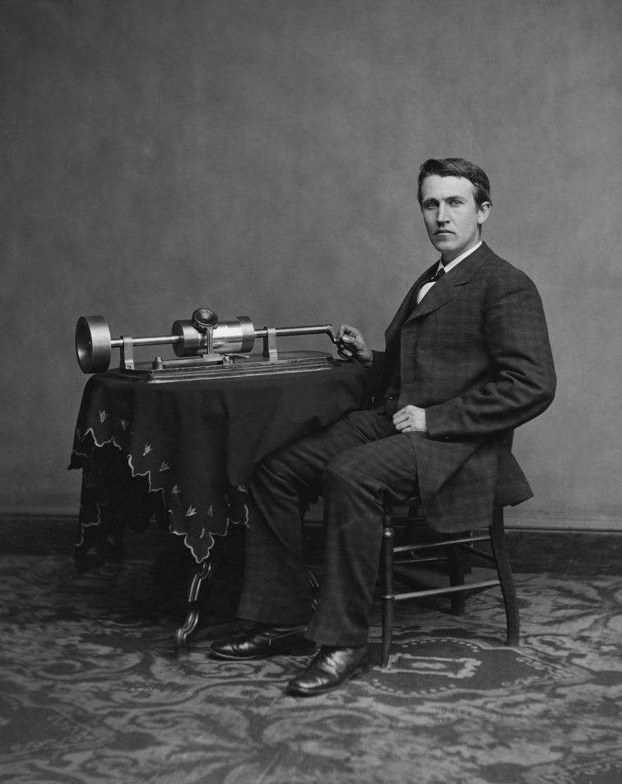
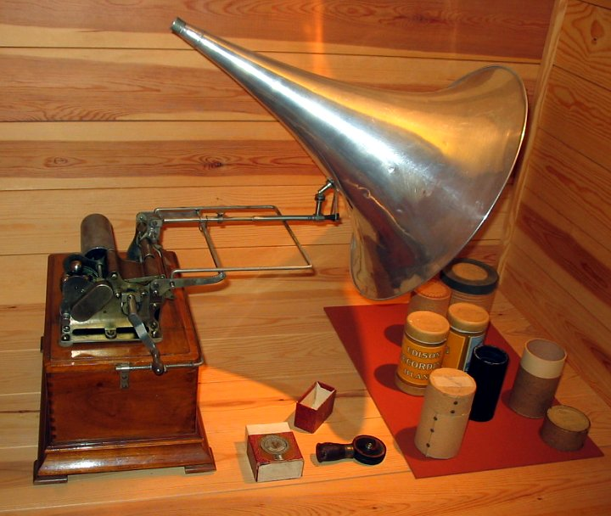
Pierwszego zapisu dźwięku dokonał w 1860 roku Édouard-Léon Scott de Martinville.
Pierwszego zapisu dźwięku za pomocą urządzenia zwanego fonografem, mogącego także odtwarzać dźwięk, dokonał w 1877 r. amerykanin Thomas Alva Edison

Slide 6
Częstotliwość – wielkość fizyczna określająca liczbę cykli zjawiska okresowego występujących w jednostce czasu. Jednostką częstotliwości jest herc (Hz). Częstotliwość 1 herca odpowiada występowaniu jednego zdarzenia (cyklu) w ciągu 1 sekundy.
Podział fal akustycznych ze względu na częstotliwość
infradźwięki
Poniżej 16 Hz
Dźwięki słyszalne
16 Hz – 20 kHz
hiperdźwięki
ultradźwięki
Powyżej 20 kHz
Powyżej 10 ¹⁰ Hz

Slide 7
ZAPIS ANALOGOWY I CYFROWY DŹWIĘKU
Sygnał analogowy
Przyjmuje dowolną wartość z ciągłeo przedziału
Zapis dźwięku na taśmie magnetofonowej lub VHS
Sygnał cyfrowy
Przetworzyny do postaci numerycznej (zbiór cyfry)
Zapis na nośnikach CD, mp3
Zawira problemy jakościowe
(zakłócenia szumy)
Trwały ze stratą szczegółów

Slide 8
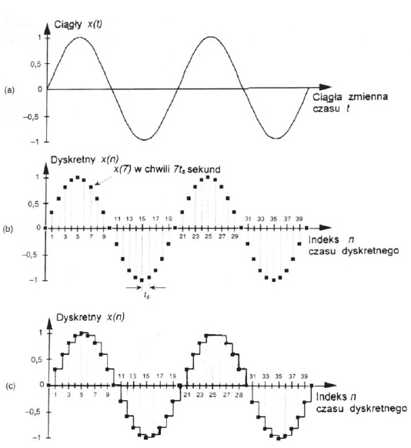
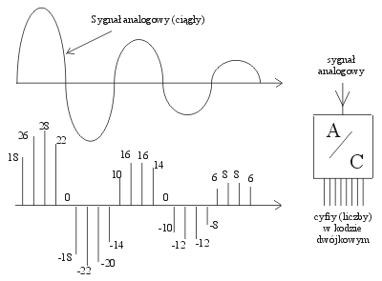
ZAPIS ANALOGOWY I CYFROWY DŹWIĘKU

Slide 9
Etapy przetwarzania dźwięku
PRÓBKOWANIE
Odczytywanie sygnału ciągłego w odstępach czasu – otrzymujemy zbór konkretnych wartości
KWANTYZACJA
Zaokrąglanie wartości – utrata pewnych danych
KODOWANIE
Zpis w postaci liczb – system dwójkowy 0/1

Slide 10
Wybrane formaty plikow dźwiękowych
wave
Stworzony przec Microsoft i IBM
MP3
stworzony w 1991
Stratny model kompresji polegający na wycinaniu informacji/dźwieków niesyszalnych dla człowieka
Przechowuje dźwięk skompresowany i nieskompresowany
Pliki mają duże rozmiary, Rozszerzenie : .wav
MIDI
Służy do komunikowania urządzeń muzycznych
Skłda się z wielu ścieżek, każda odpowiada innemu instrumentowi
Małe rozmiary plików
MPG
WMA
AFI

Slide 11
Oprogramowanie
Wymień programy do
obróbki dźwięku
Damrowe (5)
Komercyjne (5)
zad

